Slide 1
Top 5 ongevallen verbonden met een overtreding van de gouden regels Documentatie
Integratieset H3SE
Module TCT 2.2

Slide 3
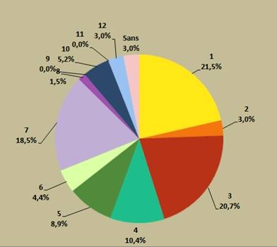
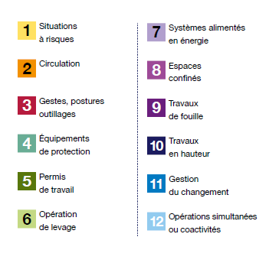
Ongevallenverdeling in de groep 2010-2016 – Ongevallen met reële consequenties > 4 – HiPo's met potentiële consequenties > 4

